Slide 1
Веник

Slide 2
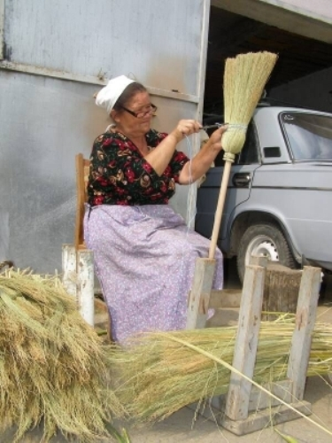
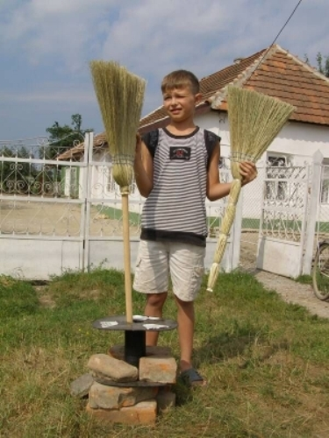
РУССКАЯ НАРОДНАЯ ПОСЛОВИЦА
«У нас так ведётся, что изба веником метётся»

Slide 3
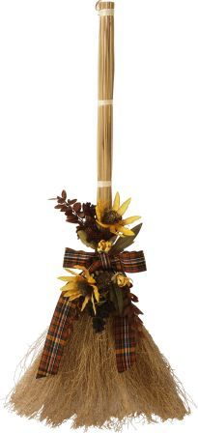
Толковый словарь Ожегова:
«Веник – связка веток, прутьев,
сухих длинных стеблей».

Slide 4
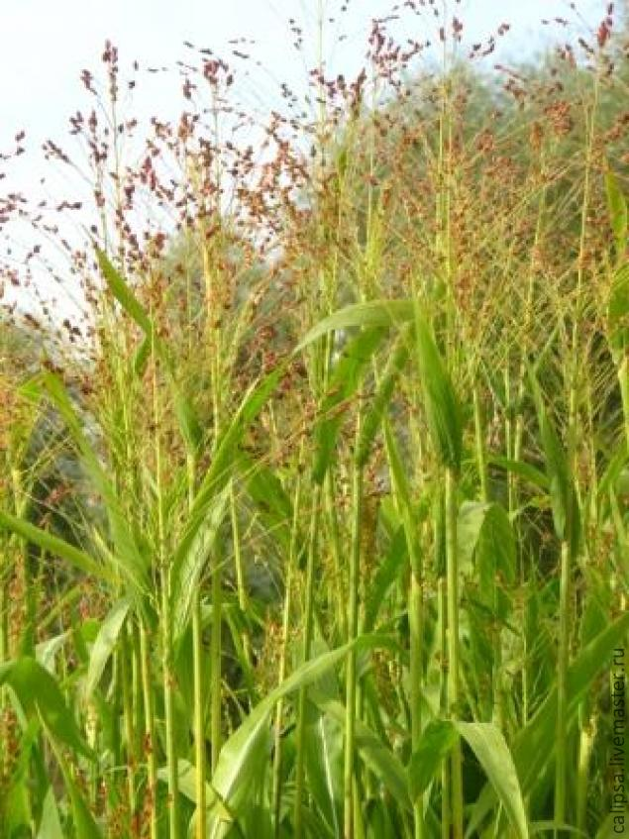
СОРГО

Slide 5
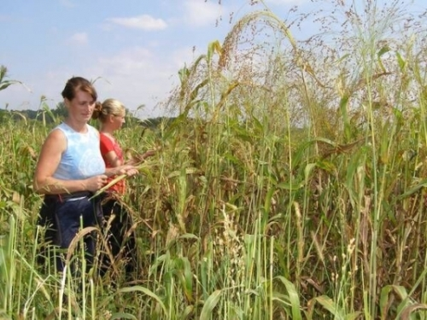

Slide 6
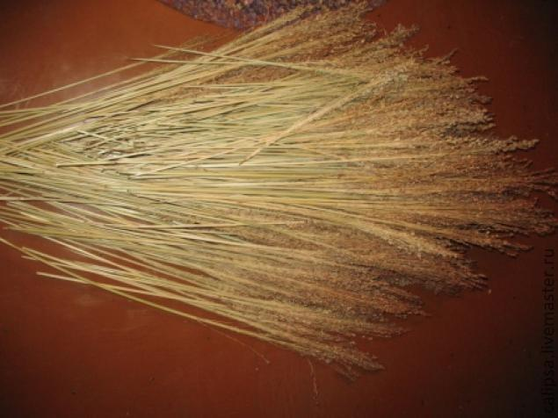

Slide 7
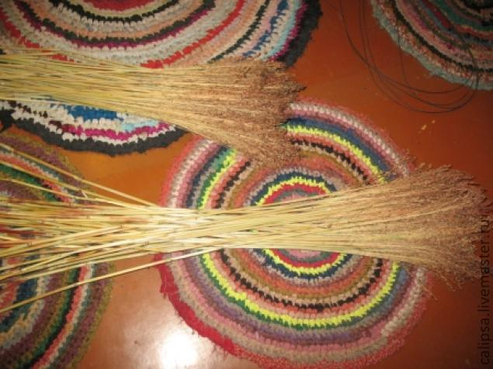

Slide 8
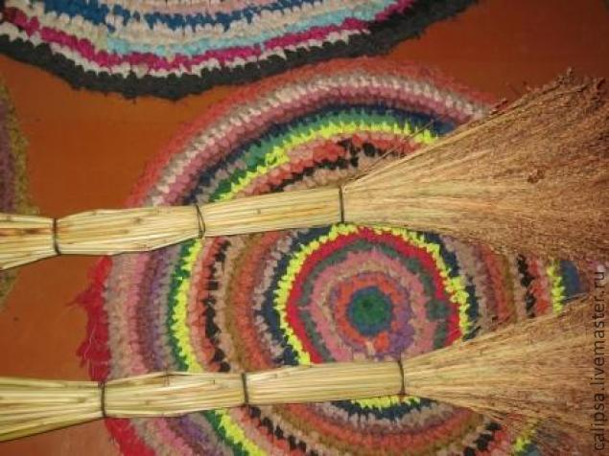

Slide 9
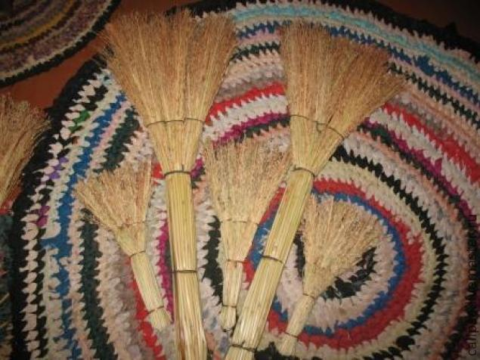

Slide 10
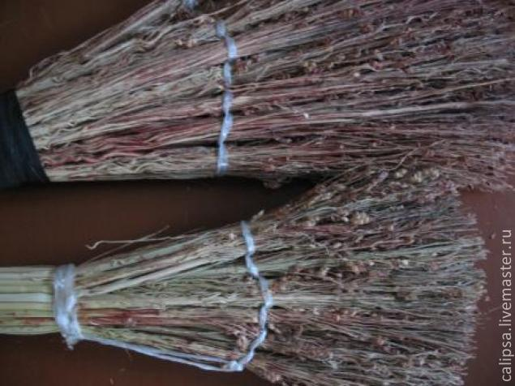

Slide 11
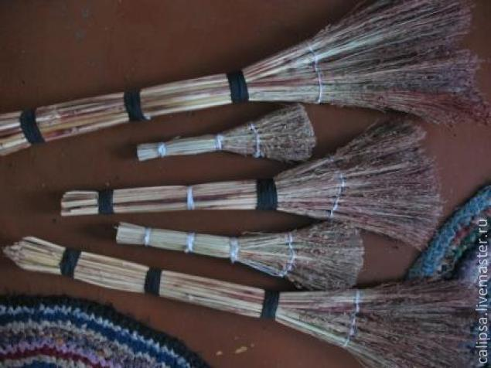
Свой веник лучше метёт.
Осетинская пословица

